Slide 1
«Современные образовательные ресурсы как средство достижения позитивных результатов»
Протопопова О.В., Богатырёва В.В.,
Самодьянова Т.В.
МБОУ СШ № 37 г.Волжского

Slide 2
Познание начинается с удивления. Аристотель

Slide 3
Портрет выпускника начальной школы:
любящий свой народ, свой край и свою Родину;
уважающий и принимающий ценности семьи и общества;
любознательный, активно и заинтересованно познающий мир;
владеющий основами умения учиться, способный к организации собственной деятельности;
готовый самостоятельно действовать и отвечать за свои поступки перед семьей и обществом;
доброжелательный, умеющий слушать и слышать собеседника, обосновывать свою позицию, высказывать свое мнение;
выполняющий правила здорового и безопасного для себя и окружающих образа жизни.

Slide 4
Требования к результатам обучающихся:
готовность и способность обучающихся к саморазвитию,
сформированность мотивации к обучению и познанию.

Slide 5
В соответствии с ФГОС второго поколения именно личностный подход к образованию учитывает возможности и способности ученика.
У обучающегося формируется четкая направленность на самореализацию.

Slide 6
«Труд школьника должен стать источником умственного удовлетворения и душевной радостью»

Slide 7
От этой болезни есть два лекарства

Slide 8
Первое основывается на принципе «Критикуешь – предлагай альтернативу».
Второе – на принципе «Хочешь победить хаос – возглавь его».

Slide 9
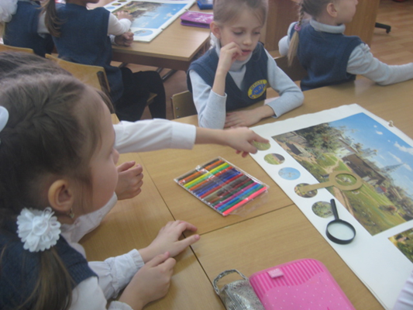
Электронные ресурсы
Учением можно и нужно заниматься с увлечением, с интересом, а не просто … по обязанности.

Slide 10
UCHi.RU
это онлайн-платформа, где ученики из всех регионов России изучают школьные предметы в интерактивной форме.

Slide 17
«Веб-Грамотей»
Онлайн-тренажёры
Русский язык Математика
«Центр Развития Молодёжи»

Slide 21
ЯКласс — образование XXI века
Откройте для себя одну из лучших технологий образования Сколково! ЯКласс — это уникальная рейтинговая система, задачи с элементами игры, электронный репетитор и многое другое.

Slide 30
Минусы
Оплата
Недоступность компьютера
Дополнительное время

Slide 31
Плюсы
Обучение дома (самообразование)
Мгновенный результат и анализ ошибки
Качество выполнения
Дополнительная оценка
Наполняемость портфолио
Повысилась компьютерная грамотность

Slide 32
Результаты
«Слабые ученики тянутся за сильными»
Уверенность в себе, стали активнее работать на уроках
Самооценка
Активное участие в олимпиадах и конкурсах

Slide 33
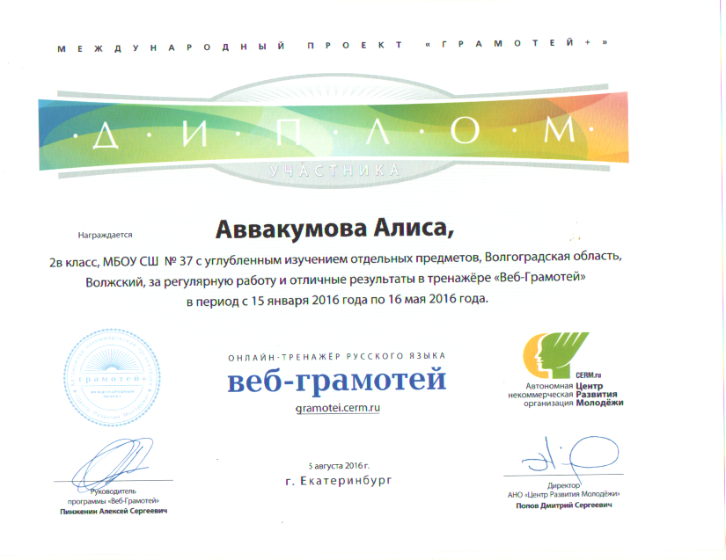
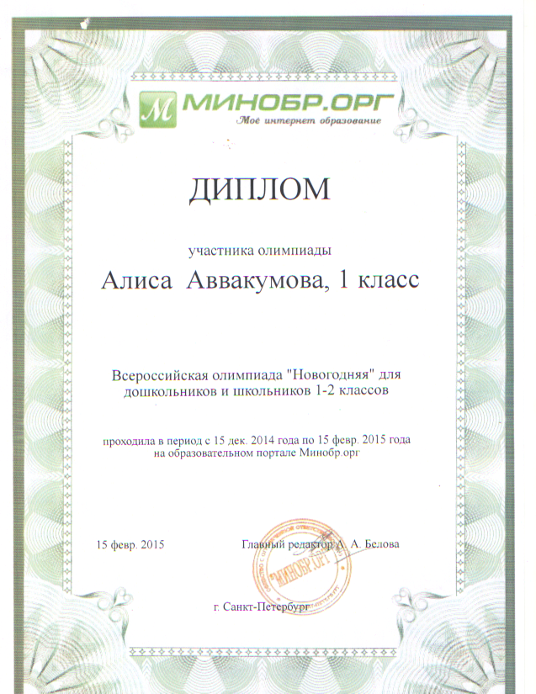
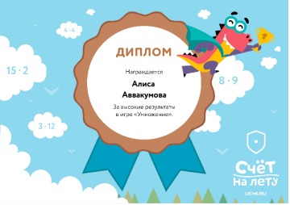

Slide 34
Электронные ресурсы
https://uchi.ru/
http://gramotei.cerm.ru/
http://www.yaklass.ru/

Slide 35
Спасибо за внимание!

